Slide 1


Projet de Fin d’Etudes
Pour l’obtention du
DIPLÔME NATIONAL D'INGÉNIEUR
SPÉCIALITÉ : INFORMATIQUE
Mise en place d'une chaîne CI/CD sur une
plateforme Cloud
Encadré par :
Présenté par :
Bechir ELOSMA
Responsable ESPRIT : Mme. Nedra AMARA
Responsable entreprise : Mme. Haifa TOUMIA
Notes:
Bonjour,
Je tiens tout d'abord à remercier les membres du jury pour leur présence, pour leur lecture attentive de mon rapport ainsi que pour les remarques qu'ils m'adresseront lors de cette soutenance afin d'améliorer mon travail. Je voudrais exprimer ma gratitude à mes encadrantes Mme. Haifa Toumia responsable entreprise et Mme Nedra AMARA Responsable ESPRIT pour m'avoir accompagnée et soutenue tout au long de ce projet de fin d'études.
Le projet que je soumets aujourd'hui à la discussion du jury s'intitule "Mise en place d'une chaine CI/CD sur une platforme Cloud » , un projet réalisé au sein
de Talan Tunisie Consulting

Slide 2

Plan
Contexte du projet
Concepts de base
Spécification des besoins et conception
Réalisation & choix techniques
Conclusion & perspectives
Notes:
Notre présentation s’articule autour de 5 axes. Afin de vous mettre dans le cadre du travail, le plan de notre présentation débute par une mise en contexte du projet.
Nous passons par la suite au Concepts de base.
Nous enchaînons par la spécification des besoins et notamment la conception de la solution proposée.
Ensuite nous présentons la réalisation et le choix techniques
Finalement, nous clôturons notre présentation par une conclusion et quelques perspectives.

Slide 3



Contexte du projet
Présentation de Talan Tunisie Consulting
Stage de 4 mois au sein du pôle Intégration
Fondée en 2002, en Tunisie depuis 2007
3000 Consultants, 400 M€ de CA
Intégration des nouvelles technologies
Refonte des processus métiers
Conseil et assistance à la maîtrise d’ouvrage
Finance
Energie et Services Publics
Assurances
Transport et Logistique
Télécom et Médias
1
Notes:
Le projet que je présente est réalisé au sein de Talan consulting pendant 4 mois dans le pôle intégration , Talan consulting crée en 2002 et s’est installée en Tunisie depuis 2007
Elle compte plus de 3000 consultants et génère un chiffre d’affaire annuel de 400 million d’euros
La mission principale de Talan est l’intégration …
Parmi ses secteurs d’activités on cite :

Slide 4

Contexte du projet
Problématique(1/2)
Processus traditionnel de développement des applications :
Développeur
Opérateur
DEV
OPS
2
7
Notes:
Traditionnellement, on avait une barrière séparant les équipes de développement et des opérations.
En développant les fonctionnalités de l’application , les développeurs n’ont aucune idée sur les exigences des opérateurs donc beaucoup de problème peuvent y résulter: retard de livraison , des erreurs, etc .
les équipes de développement et des opérations sont généralement en conflit
Après un déploiement de production problématique et chaotique qui a provoqué des temps d'arrêt importants pour les entreprises , ils se demandent si leur déploiement a brisé quoi que ce soit dans la fonctionnalité de production existante :
Processus manuels
Environnements incohérents
Déploiements manuels
Test manuel

Slide 5




Contexte du projet
Problématique(2/2)
2007
Apparition de l’approche DevOps:
Développeur
Opérateur
OPS
DEV
Production
3
Notes:
En 2007 le DevOps est apparu , en suivant cette approche, les développeurs réfléchissent aux exigences des opérateurs et y développent les fonctionnalités des applications suivant leurs besoins donc :
→ Time To market réduit
→ Pas de conflit entre les 2 équipes
Les deux principaux avantages possibles en intégrant le DevOps dans les projets sont :
-le rapprochement des personnes, qui sont au centre de DevOps,
Et l’automatisation des activités à forte intensité de main-d’œuvre en augmentant la créativité et la productivité.
Les deux sont essentiels pour:
accroître la qualité des logiciels,
les commercialiser plus rapidement
Et Éliminer l'erreur humaine.
Plus vous automatisez un processus bien défini, plus vous obtiendrez de la valeur.

Slide 6
Contexte du projet
Solution proposée
Développement d’une application web
Mise en place d’une infrastructure Cloud
Mise en place d’une chaine DevOps CI/CD
4
9
Notes:
Afin d’améliorer le processus de développement des applications Talan propose la Mise en place d'une chaine CI/CD sur une platforme Cloud , en se basant sur :
* le Développement d’une application web
* La Mise en place d’une infrastructure Cloud
* La Mise en place d’une chaîne DevOps CI/CD

Slide 7




Contexte du projet
Objectifs:
Accroître la productivité
Diminuer “Time To Market”
Amélioration du niveau de satisfaction des clients
Réduction des coûts
ere
5
Cette photo par Auteur inconnu est soumise à la licence CC BY
Notes:
Les objectifs attendus de ce projet sont :

Slide 8
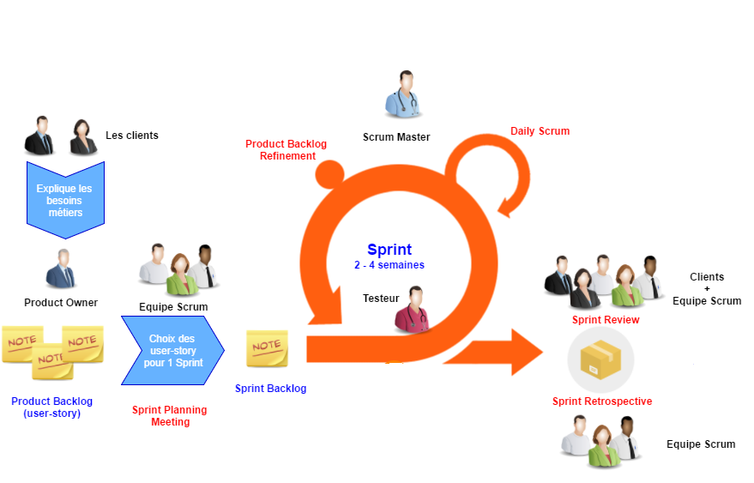
Contexte du projet
Méthodologie SCRUM
6
9
Notes:
D’une manière générale, pour choisir une méthodologie de project management, il faut prendre en compte certains critères comme par exemple La portée du projet, Les parties prenantes, Les contraintes de temps etc.
Pour mener notre projet dans les règles de l’art, nous avons choisi la méthodologie Scrum comme méthodologie de travail. Il s’agit d’une méthodologie AGILE basée sur le concept de sprint. Un sprint est une itération qui s ’étale 1 – 4 semaines.

Slide 9
Plan
Contexte du projet
Concepts de base
Spécification des besoins et conception
Réalisation & choix techniques
Conclusion & perspectives
Notes:
En premier lieu, nous vous présentons quelques concepts de base

Slide 10
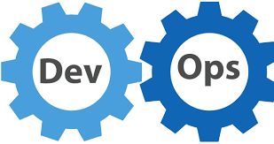

Analyse des besoins
Concepts de base
Concepts de base
7
Notes:
Notre projet se base sur 2 grands concepts qui sont :
Le DevOps et le Cloud Computing

Slide 11
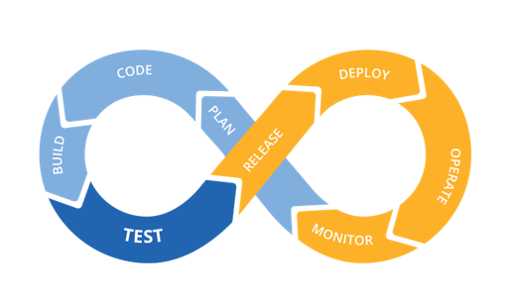
Analyse des besoins
C’est quoi le DevOps ?
Concepts de base
Retour rapide des clients
Gagner en productivité
Satisfaction des clients
8
Notes:
Le DevOps est la combinaison des pratiques et des outils qui permettent aux entreprises de livrer des applications en tant que petites fonctionnalités livrées régulièrement à ses clients comme mises à jour .
Ceci leur permet : un retour rapide des clients , gagner en productivité ,une satisfaction des clients , etc.

Slide 12
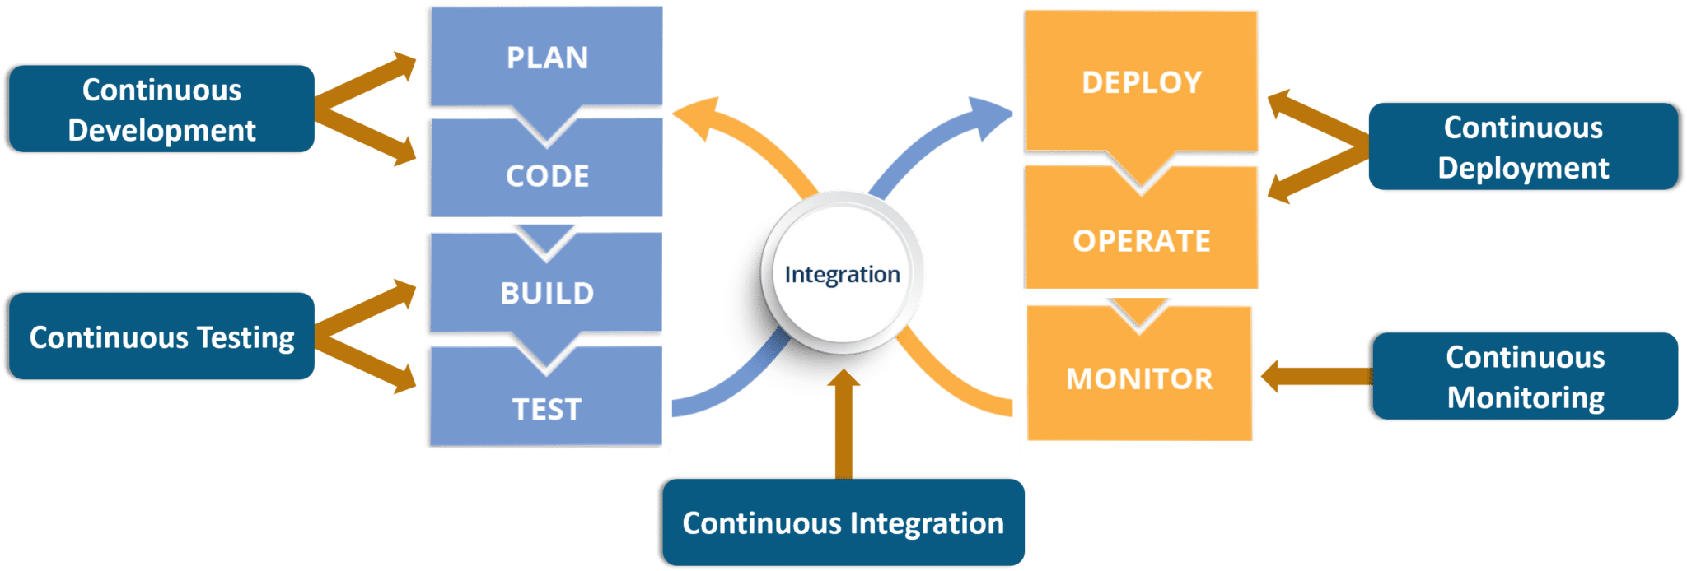
Analyse des besoins
C’est quoi le DevOps ?
Concepts de base
9
Notes:
Le cycle DevOps est composé des phases suivantes
1. Développement continu
C'est la phase qui implique la « planification » et le « codage » des fonctionnalités de l'application logicielle. Il n’existe aucun outil de planification en tant que tel, mais il existe plusieurs outils permettant de gérer le code tel que GIT,JIRA
2. Tests continus
Lorsque le code est développé, il est exaspérant de le publier directement au déploiement. Le code doit d'abord être testé pour les bugs et les performances.
Des outils tels que Selenium , JUnit sont utilisés pour automatiser l'exécution de nos scénarios de test.
3. Intégration continue
Cette phase permet de vérifier que toute modification du code source de l’application n’y engendre pas de régression . Ceci est réalisé en utilisant des outils comme Bamboo , Hudson ou jenkins
4. Déploiement continu
Nous utilisons dans cette phase des outils de conteneurisation d’application comme Docker et de gestion de configuration comme Ansible , chef , Puppet ..
5. Contrôle continu
la phase de surveillance offre une vue globale des performances de l’application . Les outils les plus utilisé dans cette phase sont ELK Stack ,Nagios et Splunk …

Slide 13

Analyse des besoins
Le Cloud Computing
Concepts de base
10
Notes:
Le Cloud computing est la fourniture des services informatiques (logiciels, serveurs bases de données , machine virtuelles) via internet dans le but d’offrir des ressources flexible.

Slide 14

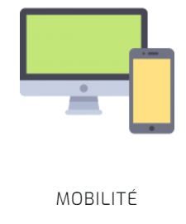
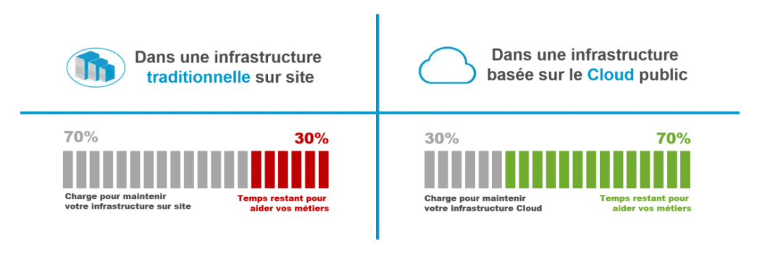

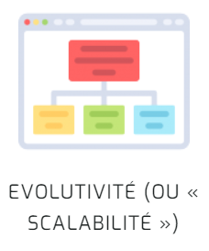
Analyse des besoins
Les avantages du Cloud Computing
Concepts de base
11
Notes:
De plus en plus les entreprises considèrent la migration de leurs applications existantes dans le cloud comme faisant une partie intégrante de leur stratégie de transformation digitale.
Les objectifs peuvent être multiples : la gestion simplifier ,la mobilité , l’évolutivité et sécurité de leurs données

Slide 15
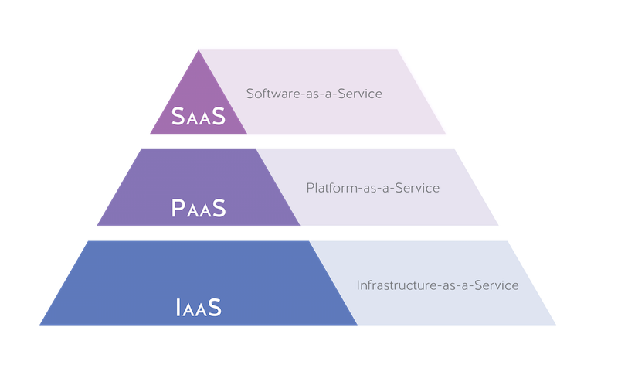
Analyse des besoins
Les modèles de services du Cloud Computing
Concepts de base
12
Notes:
Même si le Cloud Computing évolue au fil du temps, il est toujours divisé en trois catégories de service :
l’infrastructure en tant que service (IaaS): est une externalisation de votre infrastructure informatique matérielle. En souscrivant à un abonnement auprès d’un fournisseur, vous lui déléguez :
l’installation des serveurs fichiers ;
les réseaux ;
Le stockage de vos données.
la plateforme en tant que service (PaaS): est un IaaS plus poussé. Il consiste à sous-traiter non seulement l’infrastructure matérielle mais également vos applications middleware :
systèmes d’exploitation ;
base de données ;
serveurs web ;
etc.
le logiciel en tant que service (SaaS): correspond à la formule all inclusive des services cloud. C’est la version la plus aboutie et la plus complète de l’externalisation de système d’information. Le fournisseur gère, pour vous :
l’installation ;
la configuration ;
le fonctionnement ;
et la maintenance.

Slide 16
Plan
Contexte du projet
Concepts de base
Analyse des besoins et conception
Réalisation & choix techniques
Conclusion & perspectives
Notes:
Poursuivons ensuite avec une Analyse des besoins et la conception

Slide 17

Spécification des besoins
Démarche de travail
1
Développment de l’application web
2
Mise en place de l’infrastructure Cloud
3
Mise en place d’une chaîne DevOps CI/CD
4
Déploiement de l’application sur deux machines virtuelles nommées DEV et PROD
13
18
Notes:
Ces fonctionnalités ont été progressivement développé sur 4 Releases differentes jusqu’à atteindre le résultat,
Ces releases sont listé comme suit :

Slide 18

Spécification des besoins
Application web
14
18
Notes:
On a développé une application de gestion de documents électroniques. C’est une simple application web qui a été développée dans l’unique objectif de tester le déploiement de la plateforme qui sera mise en place.

Slide 19


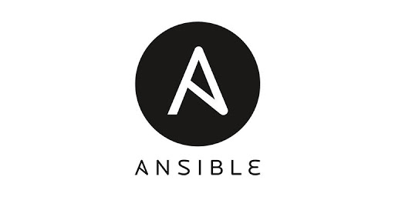
Spécification des besoins
Besoins fonctionnels
mise en place d’un serveur d’intégration et de déploiement continue
mise en place d’un référentiel Docker privé
Mise en place d’un serveur de contrôle
Préparation d’un playbook et des inventaires
Déploiement de l’application sur les machine DEV et PROD
15
12
Notes:
Notre application doit répondre à l’ensemble des besoins fonctionnels suivants :

Slide 20


Spécification des besoins
Besoins non fonctionnels
Performance
Maintenance
Scalabilité
16
13
Notes:
Afin d’assurer le bon déroulement de notre solution, nous devons respecter les contraintes suivantes :
• Performance : le processus de déploiement doit être le plus court possible.
• Maintenance : Notre projet doit respecter les normes architecturales pour une maintenance aisée et pour assurer l’évolution du système en cas de nouvelles exigences.
• Scalabilité : Le système doit être capable de gérer l’évolution et l’extensibilité de ses composants, nous permettant ainsi d’ajouter autant d’environnement de déploiement que nos besoins l’exigent.

Slide 21
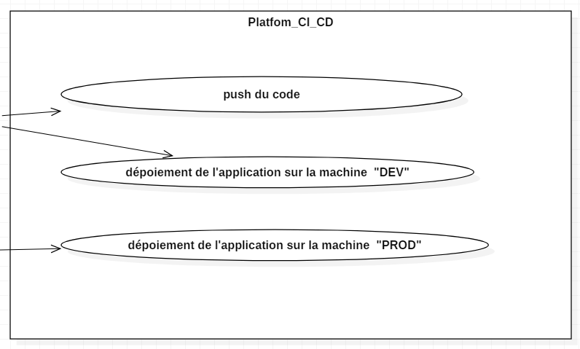


Conception
Diagramme de cas d’utilisation
17
13
Notes:
Notre solution consiste à permettre aux développeurs d’intégrer de façon continue leur code et de déployer leur application sur la machine DEV
De plus les opérateurs sont capables de déployer le livrable sur la machine PROD .

Slide 22
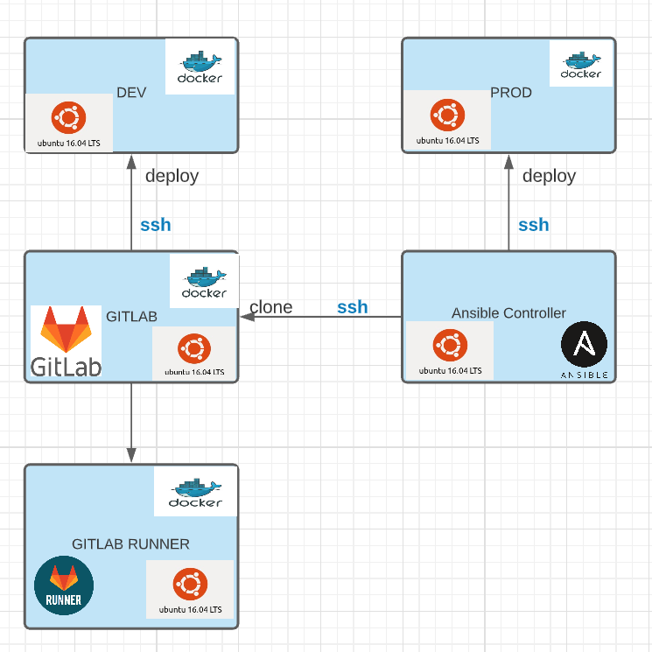
Conception
Architecture du système
18
Notes:
Pour satisfaire nos besoins fonctionnels on a conçu l’architecture de notre système suivante. Cette architecture se compose de cinq machines, menues tous d’un système d’exploitation UbuntuServer 18.04-LTS. On cite:
Une machine GITLAB qui présente un serveur d’intégration et de déploiement continue
Une machine gitlab runner pour exécuter les jobs
Une machine ansible qui présente le controlleur de déploiement
Et 2 machines de déploiement une pour les développeurs qui est la machine DEV
ET l’autre pour le client qui est la machine PROD

Slide 23
Plan
Contexte du projet
Concepts de base
Analyse des besoins et conception de la solution
Choix technologiques et Réalisation
Conclusion & perspectives
Notes:
Nous allons désormais aux Choix technologiques et la Réalisation

Slide 24



Choix Technologiques
Choix du fournisseur Cloud
19
28
Notes:
Les trois principaux fournisseurs de services cloud qui sont Amazon Web Services, Microsoft Azure et Google Cloud Platform ont
chacun leurs qualités et leurs défauts. Connaître les forces et faiblesses de chacun est stratégique pour décider quelle(s) solution(s)
adopter.

Slide 25
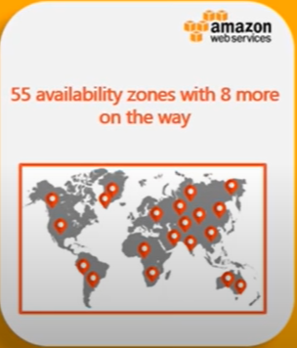
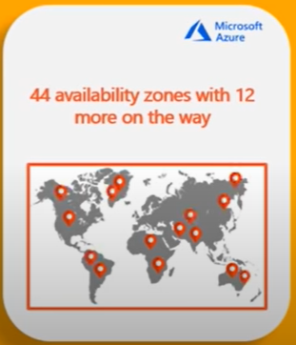
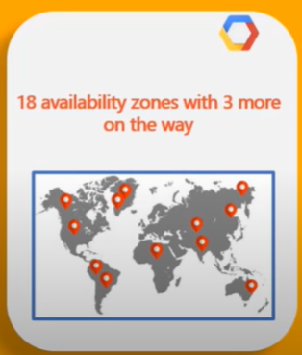
Choix Technologiques
Choix du fournisseur Cloud
zones de disponibilités des Infrastructures Cloud
20
28
Notes:
Sur le marché du Cloud Computing, en plein essor, Microsoft Azure doit faire face à la rude concurrence d’Amazon Web Services et Google Cloud .
A l’heure actuelle, Microsoft se situe en deuxième place du marché à l’échelle mondiale, derrière AWS et devant Google.
Comme le montre cette figure Amazon Web Services présente 55 zones de disponibilités , Microsoft Azure présente 44 zones et Google Cloud présente 18 zones.
Malgrés qu’ il est en deuxième place on a choisi Microsoft Azure ,car c’est simple de migrer vers son Cloud puisque Talan utilise ses serveurs locaux
depuis un certain temps

Slide 26
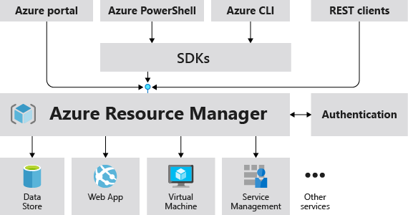
Choix Technologiques
Choix du fournisseur Cloud
Quatre façons de gérer vos ressources Azure
21
28
Notes:
L'un des avantages d'Azure est qu'il existe une quantité incroyable de choix quant à la façon dont vous gérez vos ressources. Que vous souhaitiez créer une nouvelle application Web, configurer un groupe de sécurité réseau ou arrêter une machine virtuelle, il existe de nombreux choix pour y parvenir.
Dont il y ’ a 4 façons de gérer vos ressources Azure :
-Azure portal
-Azure PowerShell
-Azure CLI
-l'API Azure REST

Slide 27







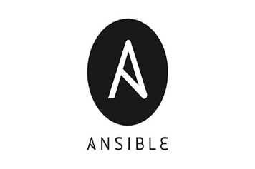


Choix Technologiques
Technologies utilisées
Environnement de développement et de test
Frameworks
Outils de gestion de base de données
Outils de déploiement
et Outils d’intégration continu
Outils de conteneurisation
Outils de test de la qualité de code
22
27
Notes:
Pour développer l’application web nous avons utilisé visual Studio code et le framework angular pour le front-end
Et spring boot pour le back-end
Postman : pour tester les web services
Gitlab : une plateforme d’hébergement de dépôts Git, qui permet aux équipes de collaborer sur le code et offre plusieurs qualités favorisant l’approche devops
Gitlab Runner : qui permet grâce à ses exécuteurs de gérer les jobs
Ansible : qui est un outils de configuration, et quip automatise le déploiement
MySql : qui nous a permis de benéficier de la haute disponibilté de la BD et d’une scalabilité assez importante face aux differentes requettes de stockage,
Docker: comme outil de contenairisation
SonarQube : Tester le code source pour identifier les bugs à un stade précoce.
Améliorer la qualité du code.
Fournir des rapports.
S’intègre facilement dans les pipelines CI/CD.

Slide 28

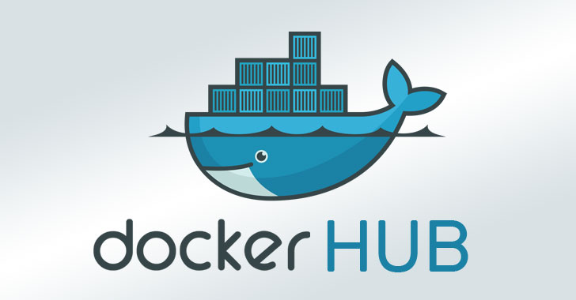

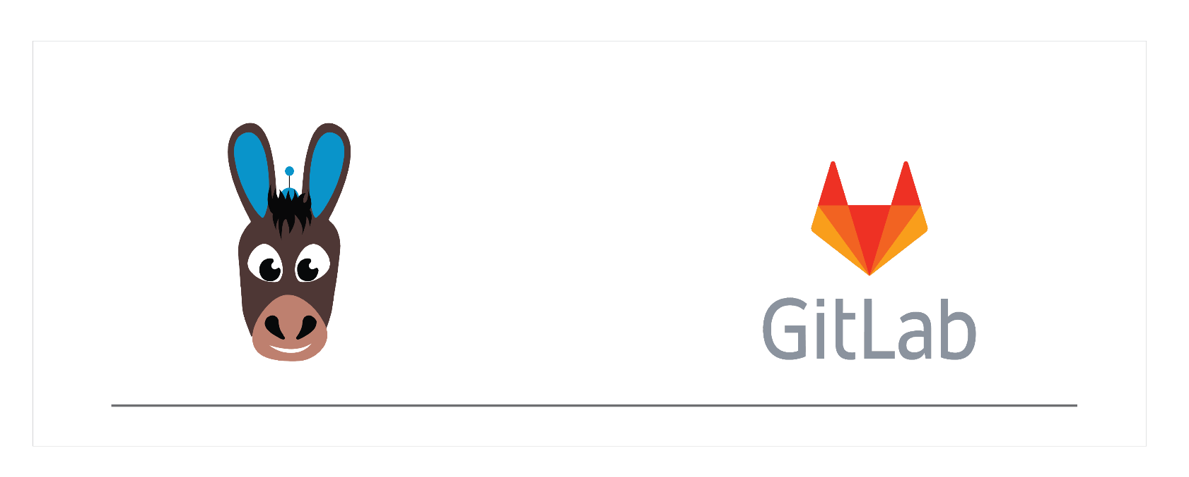


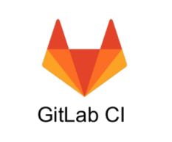
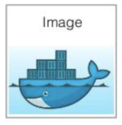

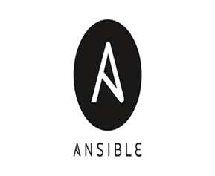
Réalisation
http://Ip_addressport
Platform CI/CD
DEV
PROJECT
Développeur
http://Ip_addressport
23
PROD
Opérateur
28
Notes:
Pour déployer nos projets, nous utilisons une chaîne de déploiement CI/CD sur plusieurs étapes.
Ceci est possible si nous ajoutons un fichier .gitlab-ci.yml au répertoire racine de notre projet, et configurer le projet gitLab pour utiliser un "Runner" qui va lancer nos tâches, par conséquent chaque commit ou push va déclencher notre pipeline CI/CD.
à chaque mise à jour du code une image docker sera générée et stocker dans Docker Hub
Après l’application sera déployé sur la machine DEV via le stage Deploy du fichier .gitlab-ci.yml
Et pour le déploiement de l’application sur la machine PROD, elle est faite par les opérateurs à travers la machine Ansible

Slide 29
Réalisation
Achat des machines virtuelles
 | RAM (GB) | CPU (core)
Gitlab | 4 | 2
Gitlab Runner | 4 | 2
Ansible | 4 | 2
DEV | 1 | 1
PROD | 1 | 1
24
28
Notes:
Pour réaliser notre solution on a acheter des machines avec les spécificités suivantes :
Les machines Gitlab , Gitlab Runner et Ansible avec 4 GB de RAM et 2 cores de CPU
Les machines DEV et PROD avec 1 GB de RAM et 1 core de CPU

Slide 30
Réalisation
Achat des machines virtuelles
Type de machine | RAM | CPU | Prix
B2s | 4 | 2 | 30,37$US/mois
B1s | 1 | 1 | 7,59$US/mois
25
28
Notes:
Microsoft Azure fournit plusieurs types de machines dont on trouve une machine de type B2s qui a 4GB de RAM et 2 cores de CPU (elle a le plus bas prix en USA Est avec 30,37$US/mois) et la machine B1s qui a 1GB de RAM et 1 core de CPU (elle a le plus bas prix en USA Est avec 7,59$US/mois)

Slide 31
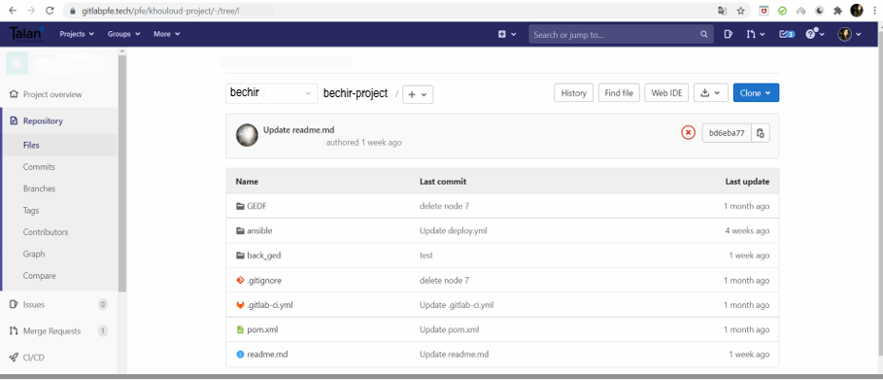
Réalisation
Mise en œuvre
26
28
Notes:
Tout d’abord il faut hébérger le dépôt git sur le serveur Gitlab

Slide 32
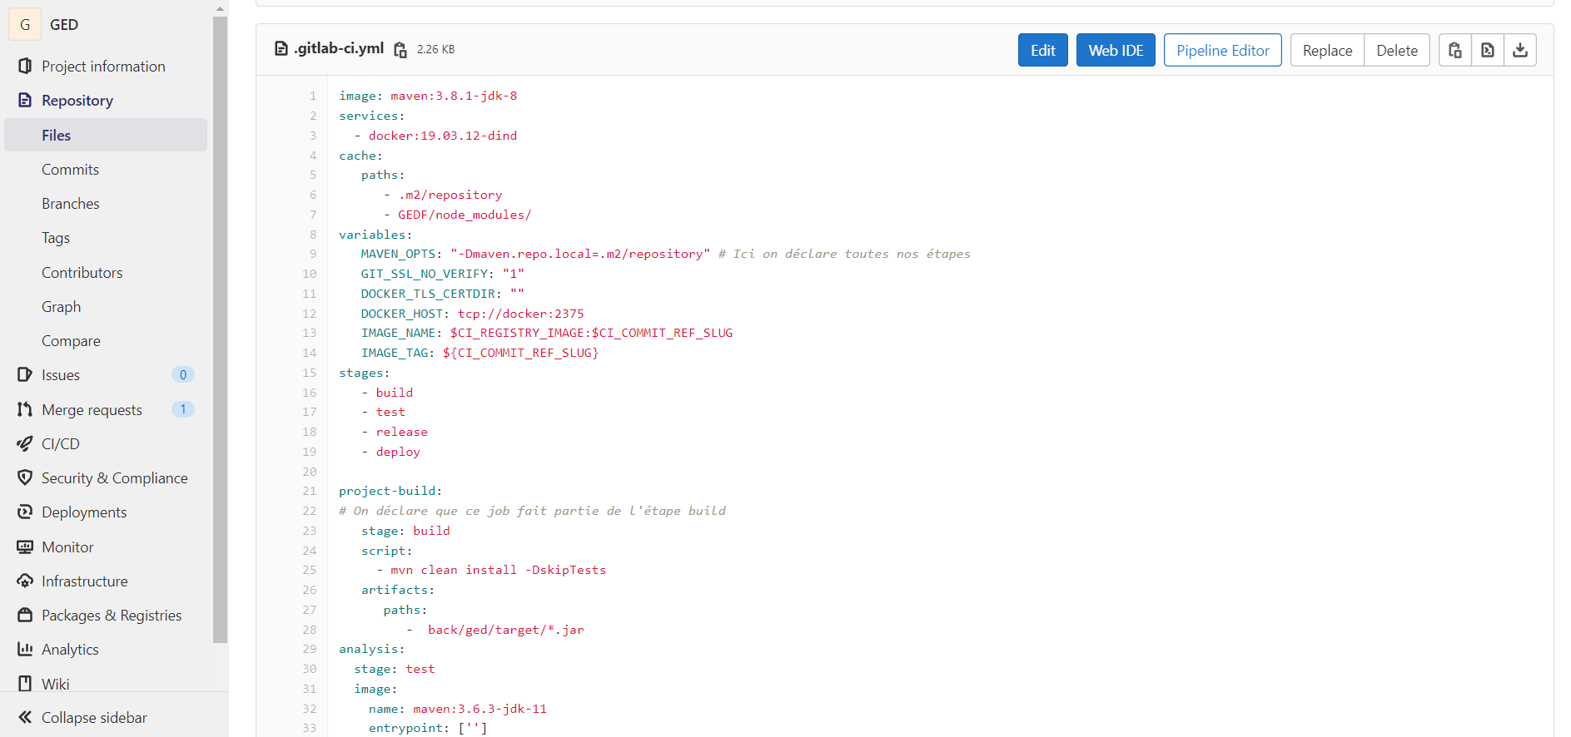

Réalisation
Mise en œuvre
Build
Test
Release
Deploy
27
28
Notes:
Ensuite on prépare un fichier .gitlab-ci.yml qui comporte 4 stages:
Build
Test
Release
Et Deploy

Slide 33
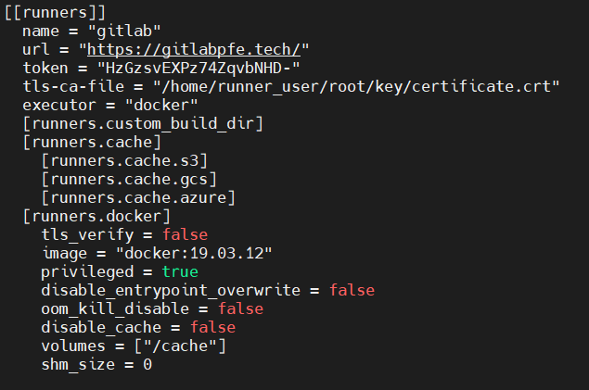
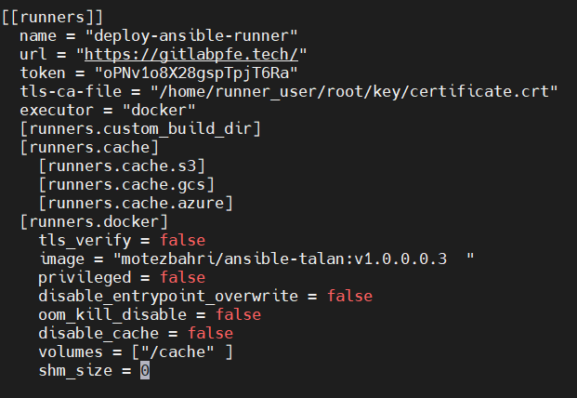
Réalisation
Mise en œuvre
Runner pour les stages Buid et Release
Runner pour le stage Deploy
28
28
Notes:
Puis on accède à la machine gitlab Runner et on prépare 2 runners :
Un pour les stages build et Release car il va contenir l’image docker
Et l’autre pour le stage Deploy car il va contenir l’image Ansible

Slide 34
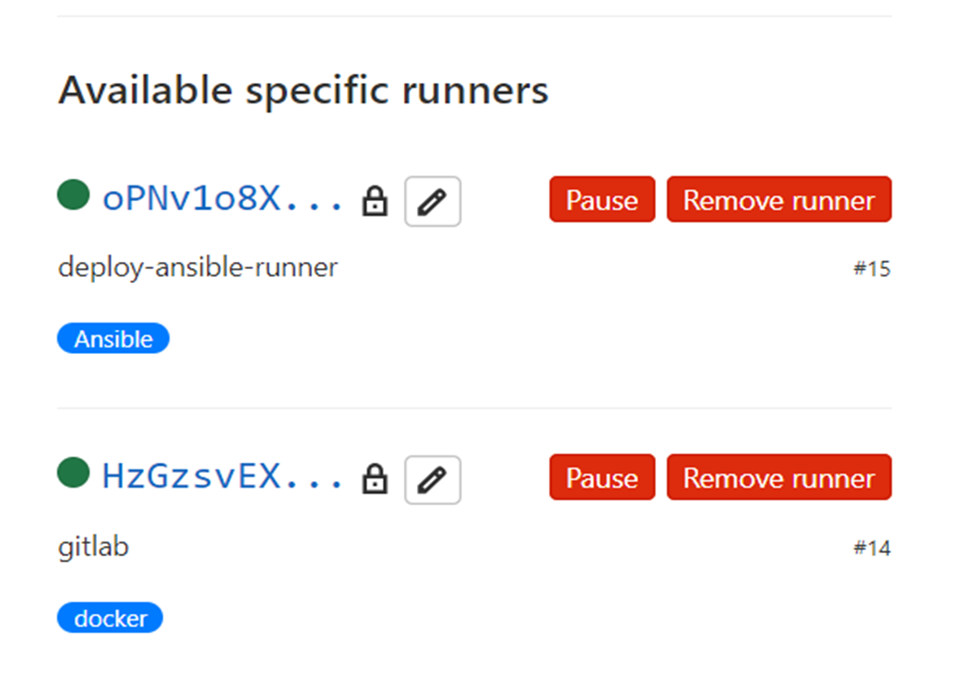
Réalisation
Mise en œuvre
29
28
Notes:
Après leur enregistrement on les trouve présents et actifs sur gitlab

Slide 35



Réalisation
Mise en œuvre
01
02
03
Intégration de SonarQube dans GitLab CI
Génération du rapport de test de code
Configuration des notifications par email
30
Notes:
Ensuite on fait notre audit de code source automatisé avec :
L’intégration de sonar dans gitlab ci
Génération de rapport de test de code
Et finalement configuration des notifications par mail

Slide 36
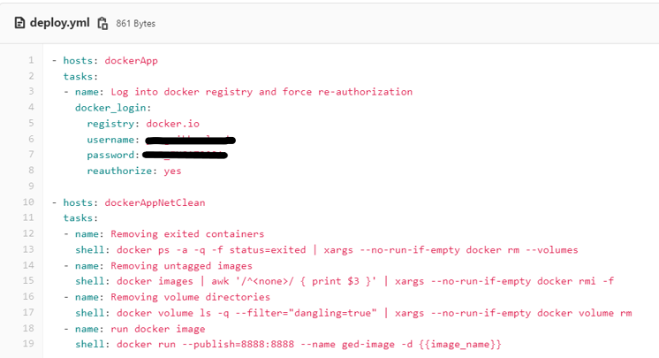
Réalisation
Mise en œuvre
31
28
Notes:
Ensuite On ajoute un playbook qui est exécutable sur plusieurs environnements

Slide 37
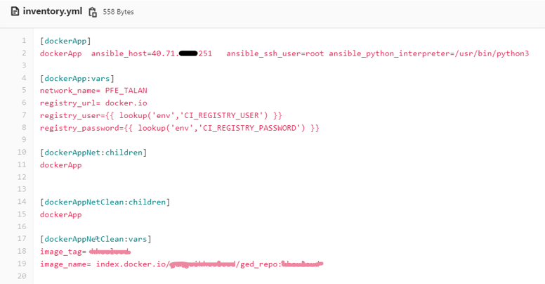
Réalisation
Mise en œuvre
32
28
Notes:
Puis on ajoute un inventory pour l’environnement DEV

Slide 38
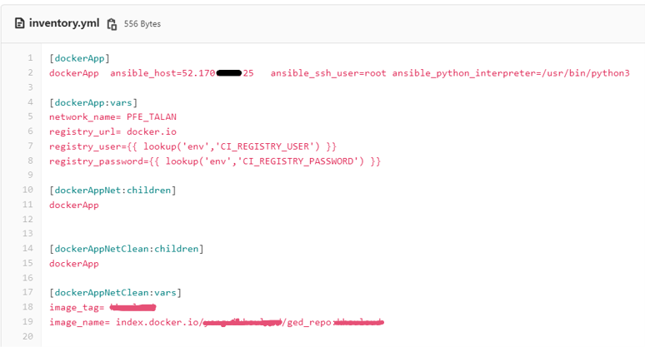
Réalisation
Mise en œuvre
33
28
Notes:
et un autre pour l’environnement PROD

Slide 39






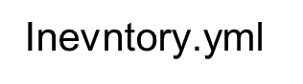
Réalisation
Mise en œuvre
Deploy.yml
Ansible
DEV
Inevntory.yml
inventories
PROD
34
28
Notes:
Dans la racine du projet Git on ajout un dossier nommé « ansible » qui contient un playbook nommé Deploy.yml et un dossier inventories qui comporte 2 fichiers inventory.yml un pour la machine DEV et l’autre pour la machine PROD

Slide 40
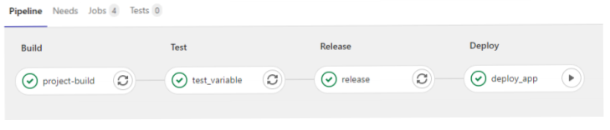
Réalisation
Mise en œuvre
35
28
Notes:
Si tout va bien tous les stages passent avec succès

Slide 41
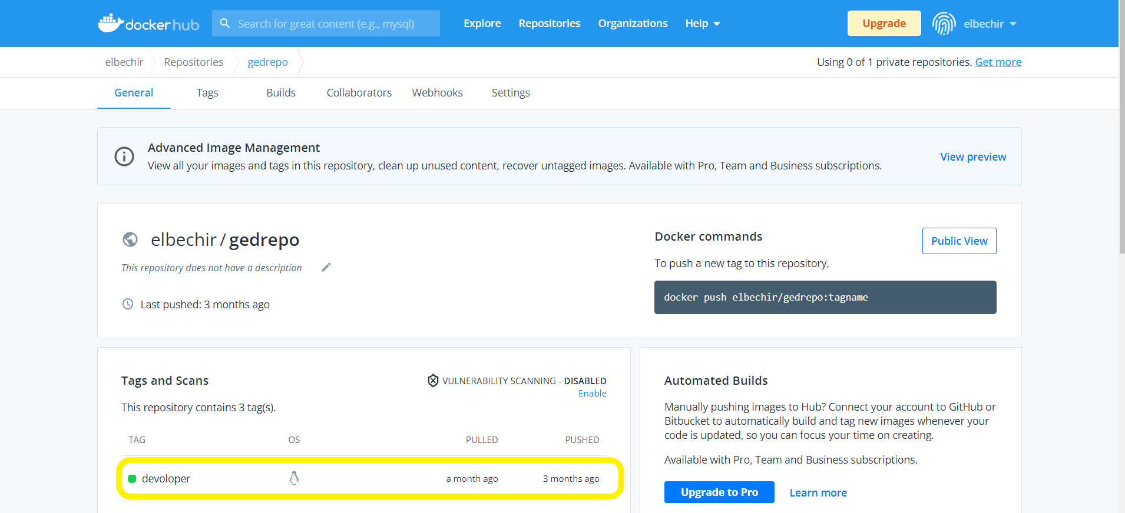
Réalisation
Mise en œuvre
36
28
Notes:
Et on trouve notre image docker dans notre répertoire docker Hub

Slide 42
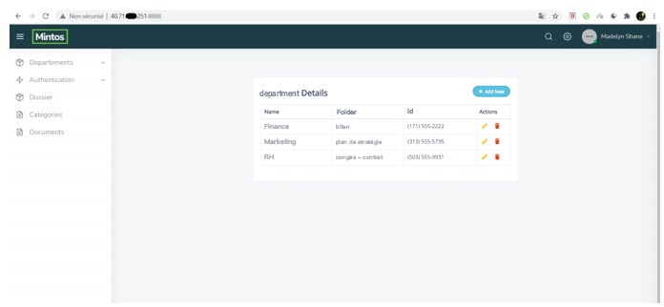
Réalisation
Mise en œuvre
37
28
Notes:
Maintenant sur n’importe quel navigateur on tape l’adresse ip de la machine DEV : le port de l’application et voilà notre application est déployé

Slide 43
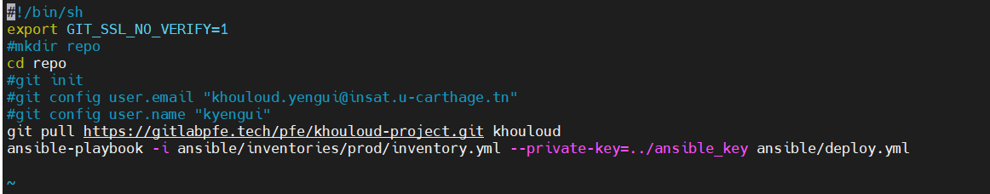
Réalisation
Mise en œuvre
38
28
Notes:
De l’autre part l’opérateur accède au contrôleur Ansible et exécute ce script qui permet la mise à jour du dépôt git et l’exécution du playbook et de l’inventory de la machine PROD

Slide 44
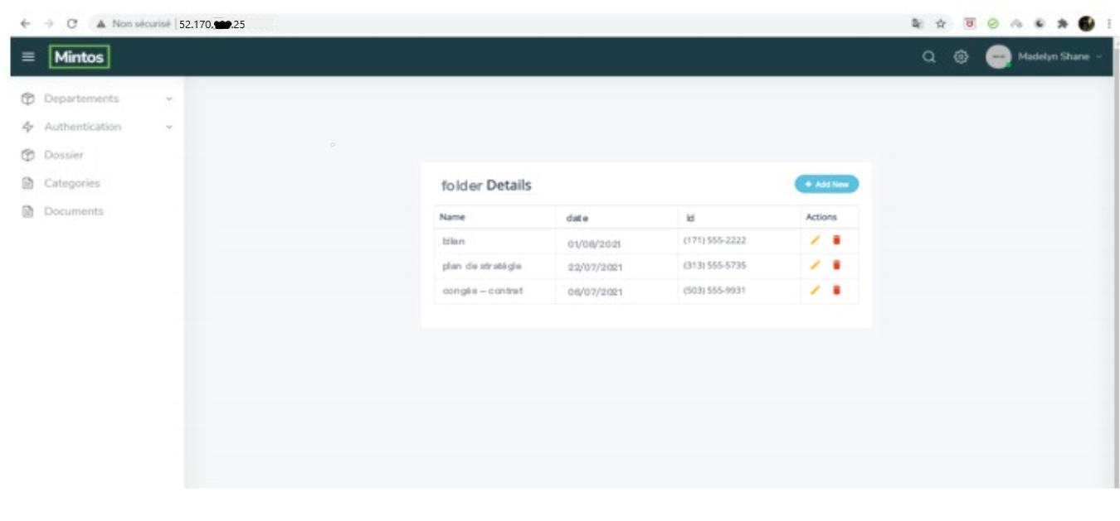
Réalisation
Mise en œuvre
39
28
Notes:
Maintenant sur n’importe quel navigateur on met l’adresse ip de la machine PROD : le port de l’application et voilà notre application est déployé

Slide 45
Plan
Contexte du projet
Concepts de base
Analyse des besoins et conception
Réalisation & choix techniques
Conclusion & perspectives
Notes:
On va finalement terminer notre présentation avec la dernière partie « conclusions et perspectives »

Slide 46
Conclusion
Conclusion & perspectives
Savoir manipuler de nouvelles technologies
Comprendre la notion de DevOps
Comprendre les notions du Cloud Computing
Apprendre à développer avec Spring boot et Angular
40
34
Notes:
Nous sommes parvenus par le biais de ce projet, à Comprendre la notion de DevOps
, Apprendre à développer avec Spring boot et Angular
Savoir manipuler de nouvelles technologies ,
Comprendre les notions du Cloud Computing

Slide 47
Perspectives
Conclusion & perspectives
Intégration continue de Gitlab avec Kubernetes
Crypter les variables et les fichiers pour protéger leurs contenus
Amélioration du code source de l’application en optimisation et complexité.
41
35
Notes:
Comme perspectives à notre solution nous comptons :
Intégration continue de Gitlab avec Kubernetes
Crypter les variables et les fichiers pour protéger leurs contenus
Amélioration du code source de l’application en optimisation et complexité

Slide 48
Merci de votre attention !

